Slide 1
style.css
Index.html
/* 第三章 */
#title { CSS入門 }

Slide 2

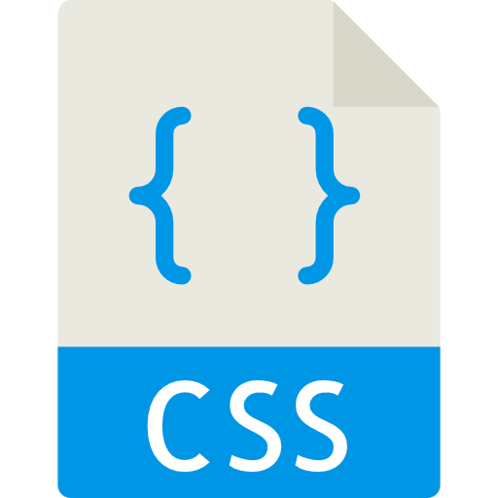
style.css
index.html
{ CSS基本介紹 }
階層式樣式表，通常配合HTML使用，用來設定網頁元素的外觀屬性，在網頁設計中是非常重要的一環。少了CSS，就沒有辦法達成現今網頁的裝飾風格與美編效果。
目前CSS第3版已被廣泛使用，主流瀏覽器都支援CSS3的語法，但不同瀏覽器對相同的CSS屬性可能會有些微不同的呈現。

Slide 3


style.css
index.html
{ CSS語法組成 }
選擇器(Selector)
{
屬性01: 設定值;
屬性02: 設定值;
}
#title-text
{
color: #FEC776;
font-size: 40px;
}
以選擇器指定要設定的對象，然後將設定值寫在大括號內

Slide 4
style.css
index.html
{ CSS選擇器 }
有以下幾種選取方式：
選取標籤類型：h1{•••} 統一設定所有h1標籤的屬性
以id選取某元素：#menu{•••} 選取id為“menu”的標籤
以class選取群組：.box{•••} 選取“box”群組中所有元素
可以多重選取以及階層選取（選擇元素中的元素）
多重選取：#b1,#b2,#b3{•••} 選取#b1、#b2和#b3
階層選取：#b1 #b2 #b3{•••} 選取#b1中的#b2中的#b3

Slide 5
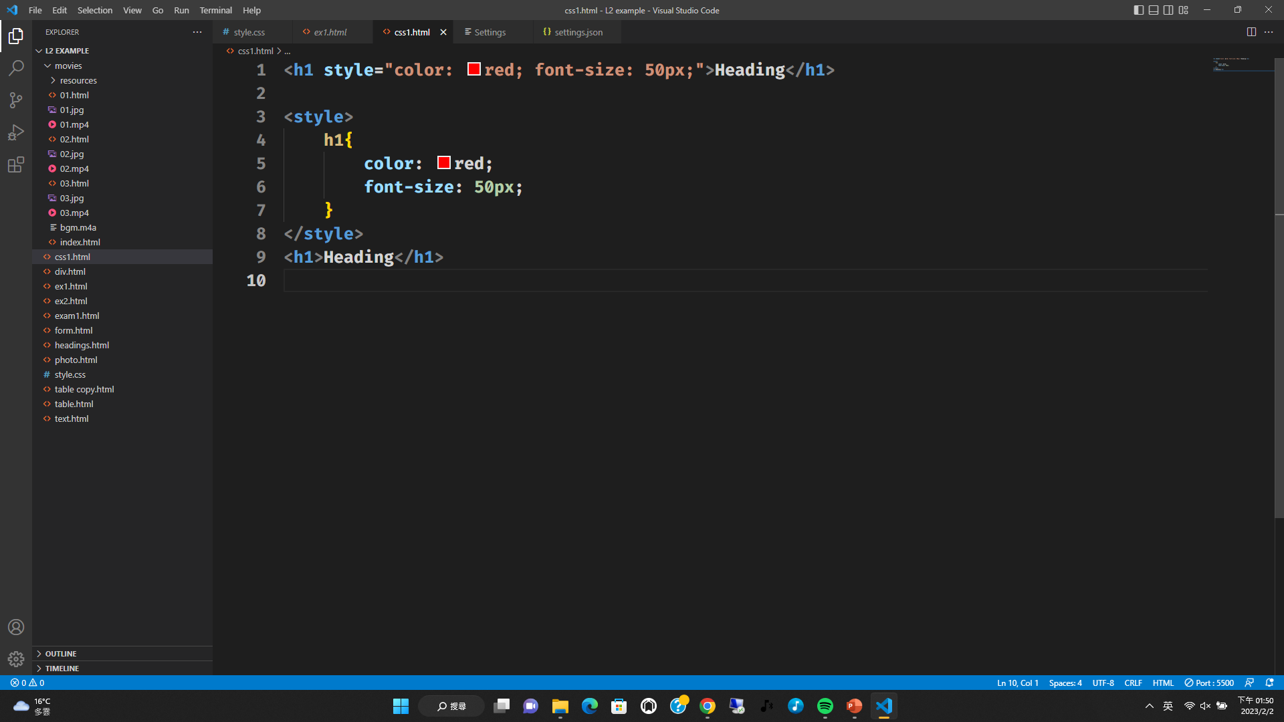
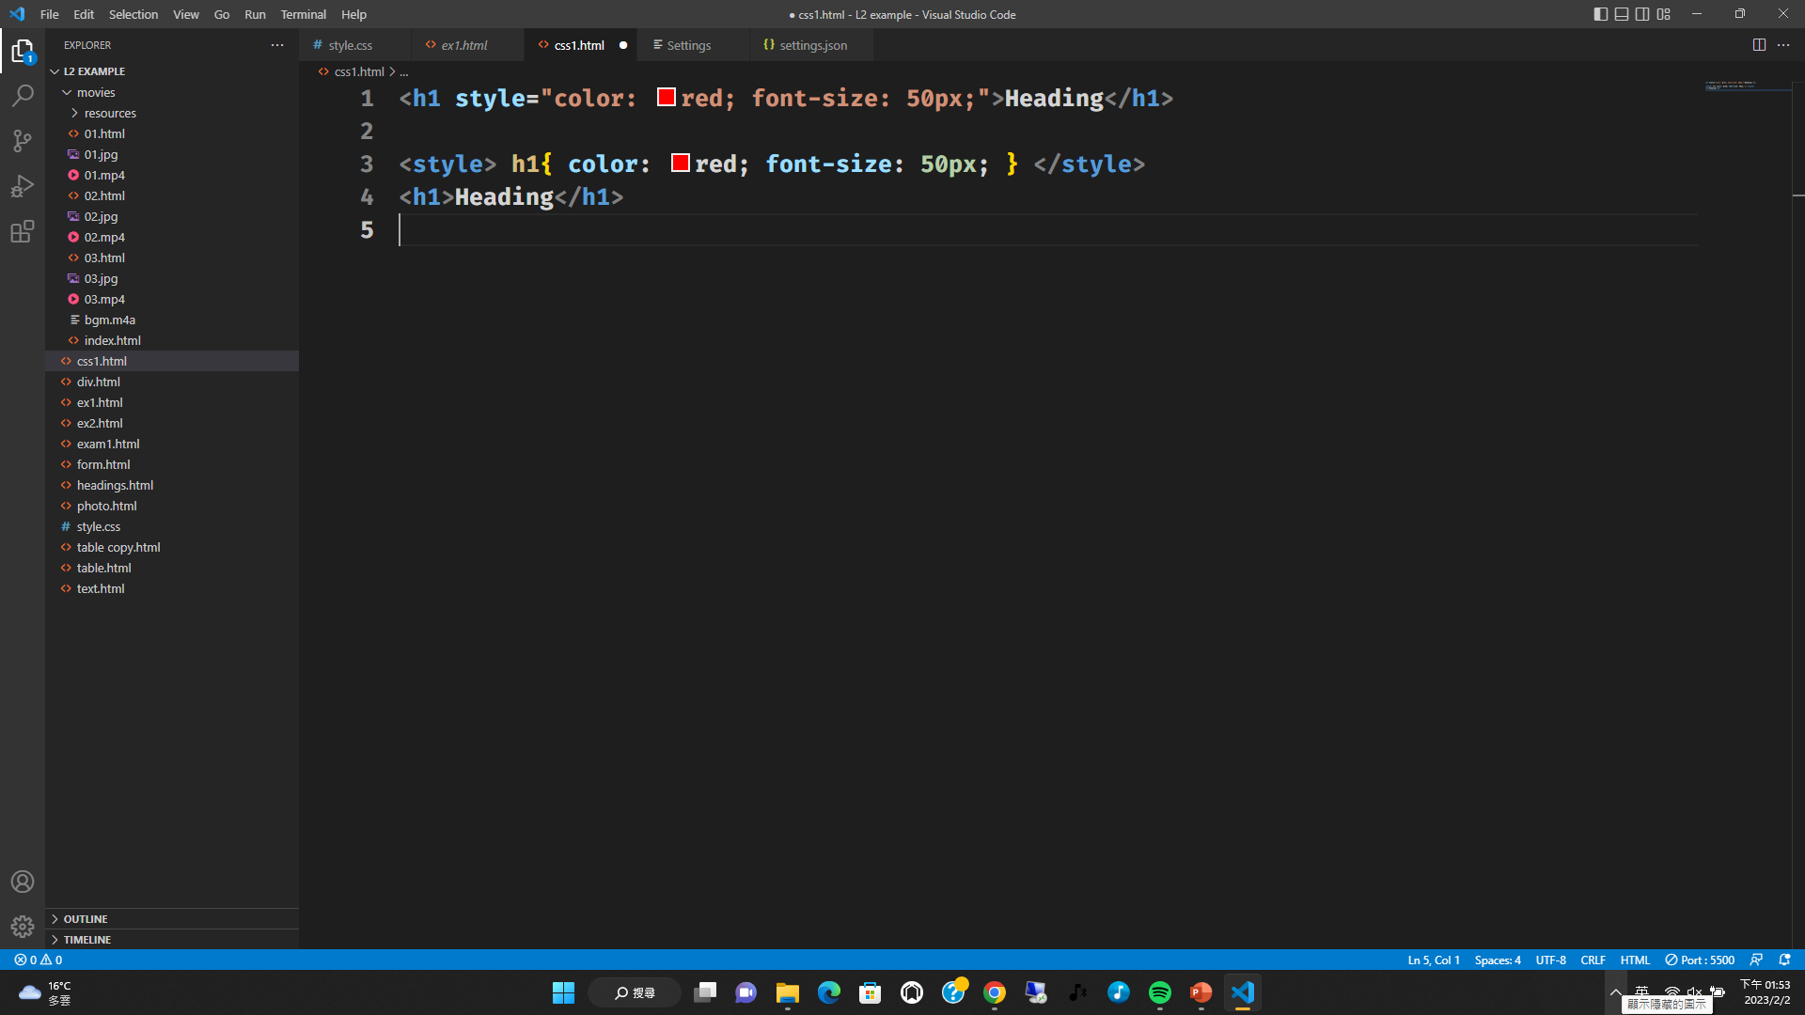
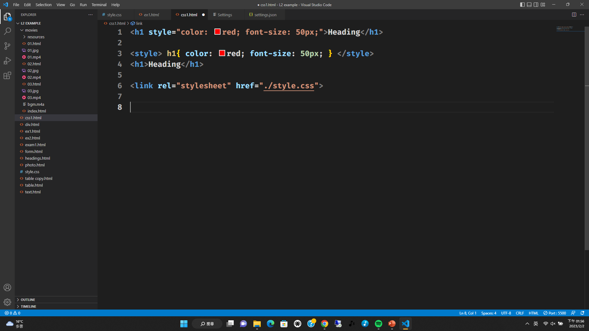
style.css
index.html
{ CSS置入方式 }
行內(inline)：直接在html標籤指定style屬性
嵌入(embedded)：用<style></style>標籤建立CSS區段
外部(External)：用<link>標籤引入外部.css檔

Slide 6
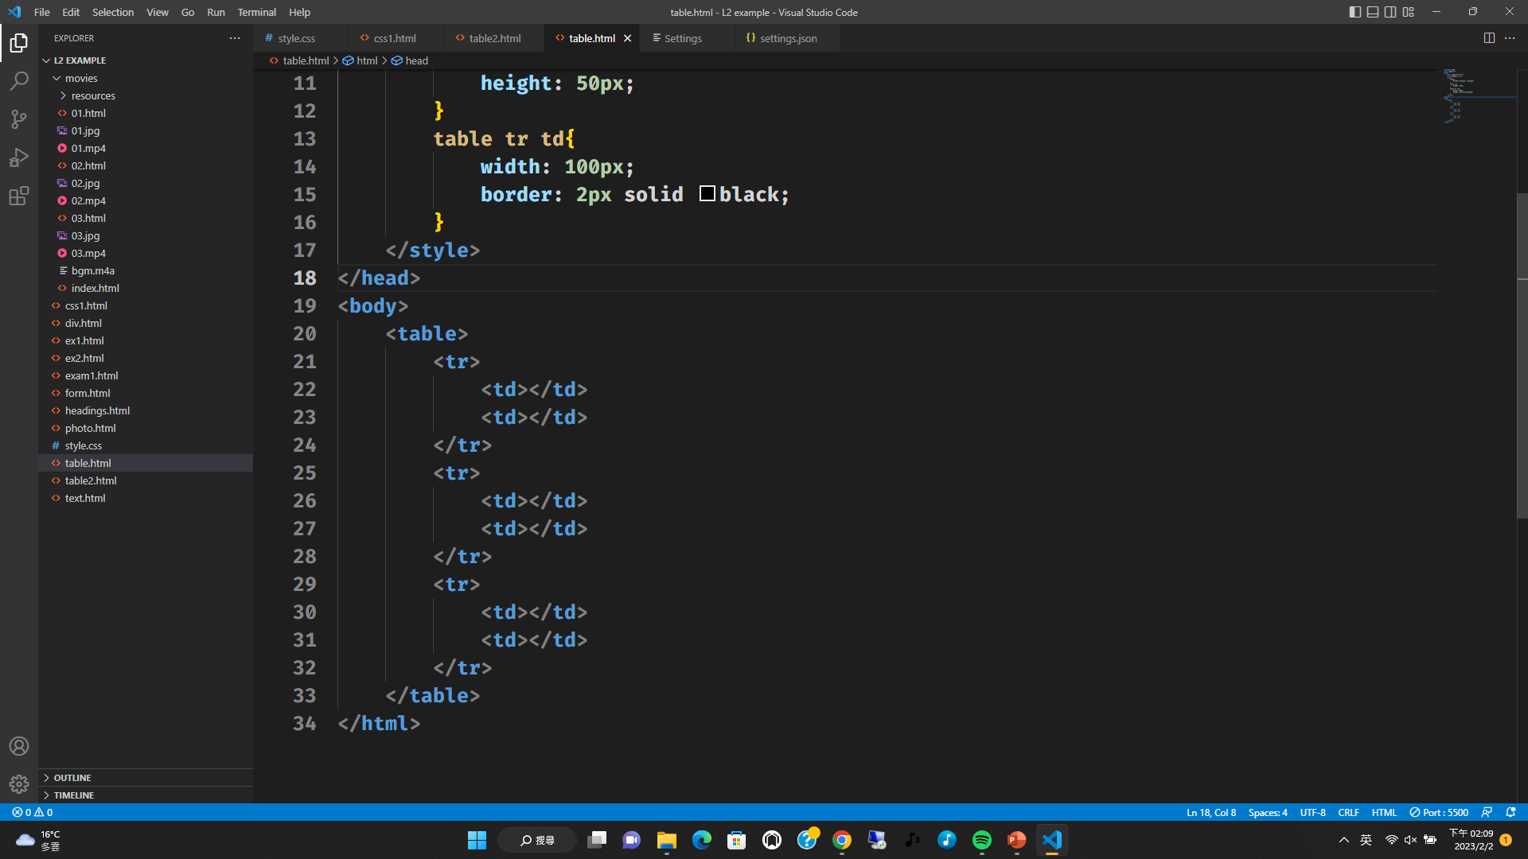
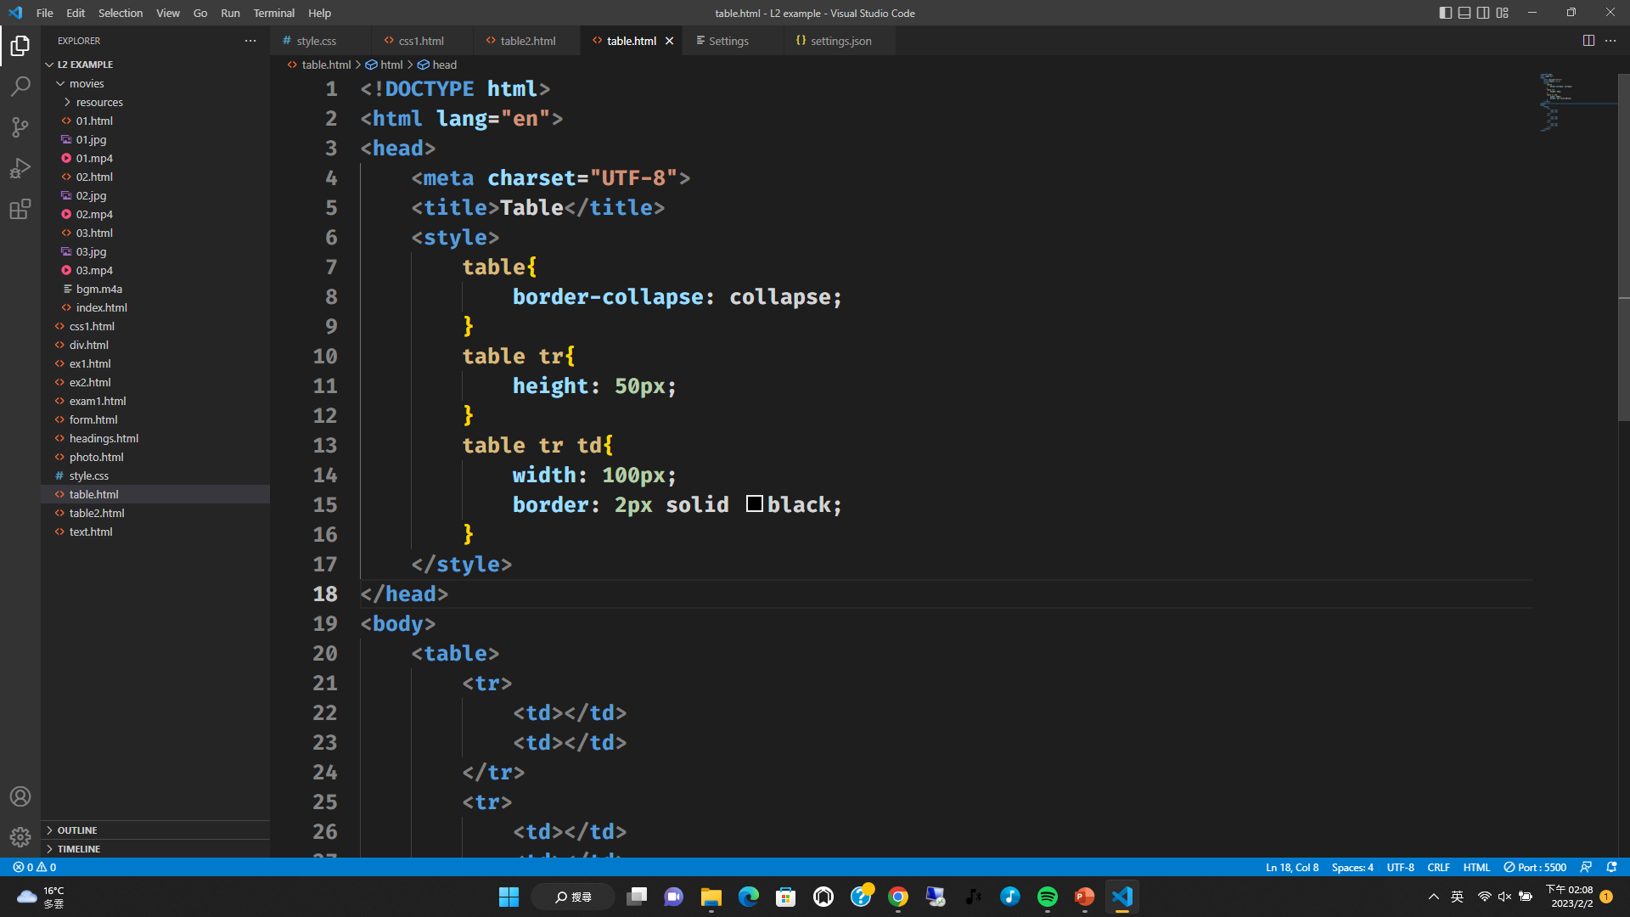
style.css
index.html
{ CSS練習：表格 }
<table></table>：建立表格區塊
<tr></tr>：在表格中建立一個row
<td></td>：在row中建立一個格子
row

Slide 7
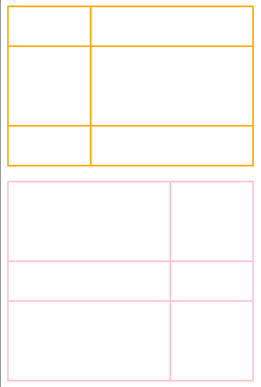

style.css
index.html
{ CSS練習：表格 }
實作：嘗試製作右圖中的結果
只能用「id選擇器」與「class選擇器」
長為100px與200px
高為50px與100px
想辦法以最精簡的方式完成

Slide 8
style.css
index.html
{ 表格功能補充 }
<td>標籤可以加上rowspan與colspan屬性：
rowspan：設定垂直方向占用幾格的空間
colspan：設定水平方向占用幾格的空間
col
row

Slide 9
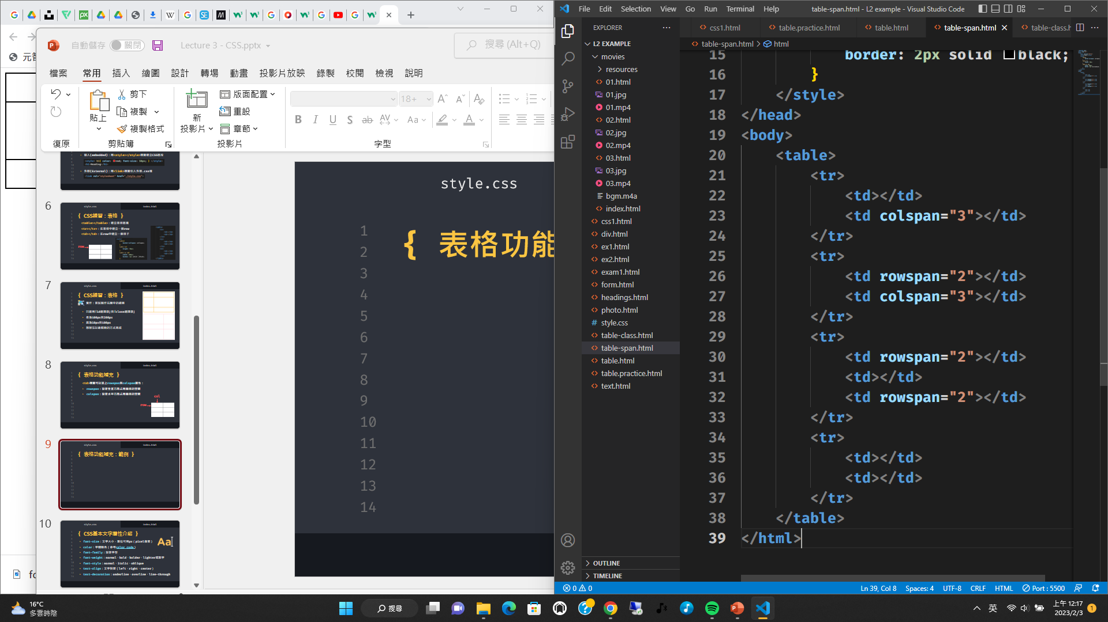
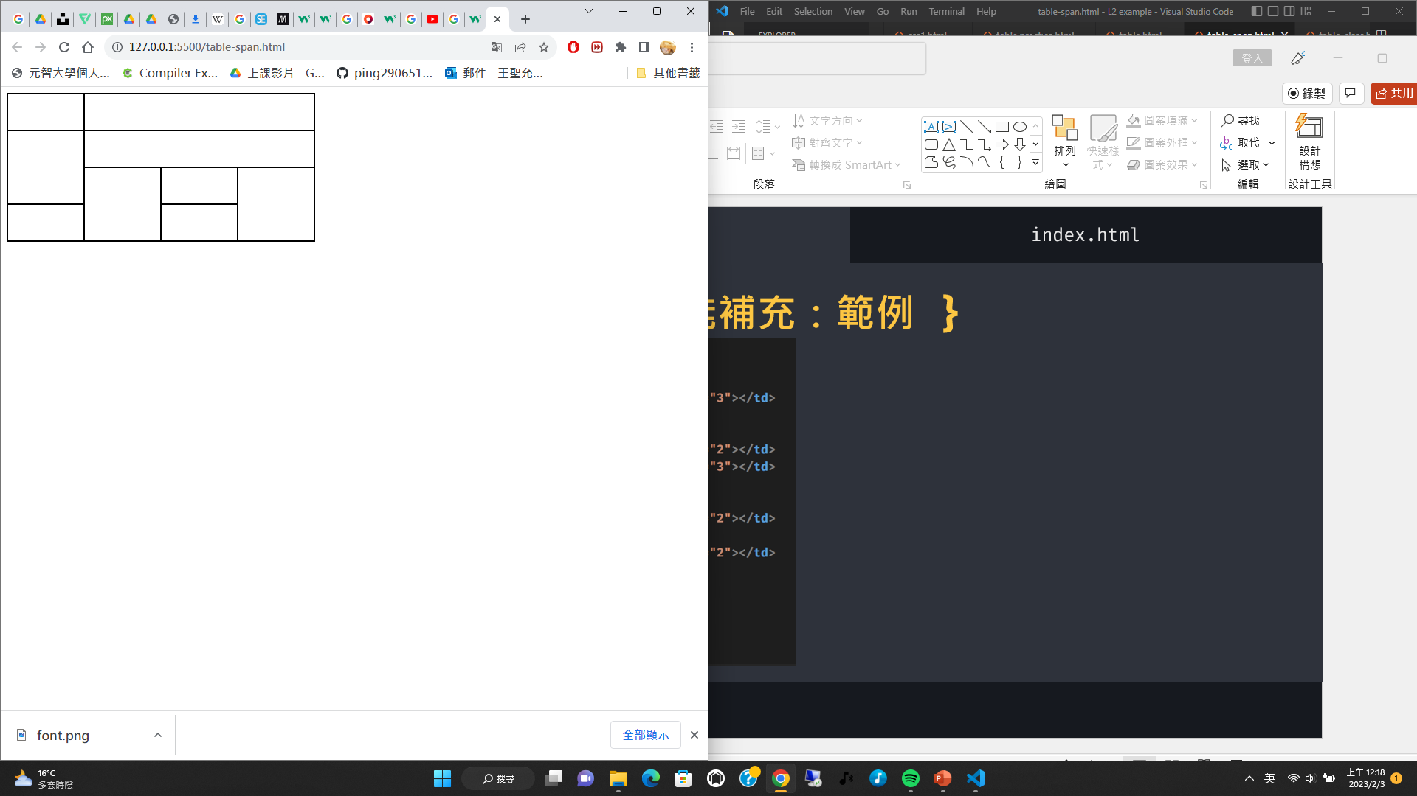
style.css
index.html
{ 表格功能補充：範例 }

Slide 10
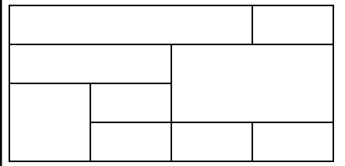
style.css
index.html
{ 表格功能補充：練習 }
實作：嘗試製作右圖中的結果

Slide 11

style.css
index.html
{ CSS基本文字屬性介紹 }
font-size：文字大小，單位可用px（pixel像素）
color：字體顏色（參考color code）
font-family：設定字型
font-weight：normal、bold、bolder、lighter或數字
font-style：normal、italic、oblique
text-align：文字對齊（left、right、center）
text-decoration：underline、overline、line-through

Slide 12
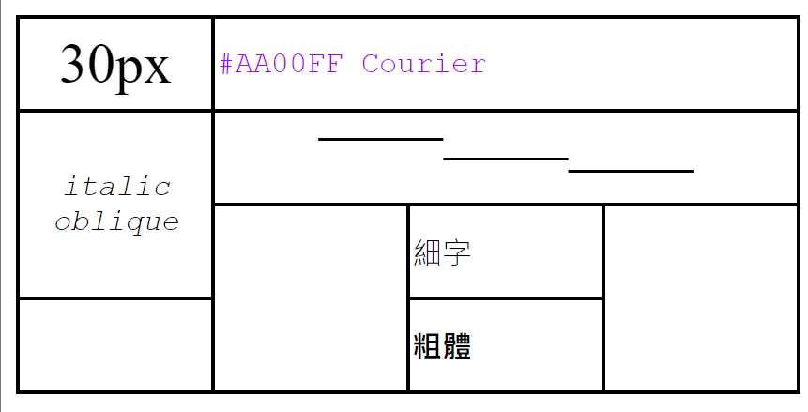
style.css
index.html
{ CSS文字編排：練習 }
實作：嘗試製作右圖中的結果
使用inline置入
提示：萬用標籤輔助
提示：搜尋詳細語法
上一頁的屬性都有用到

Slide 13

style.css
index.html
{ CSS基本頁面編排 }
background-color：背景顏色（參考color code）
display：none、block、inline、inline-block
float：浮動，left、right
overflow：visible、hidden、scroll

Slide 14
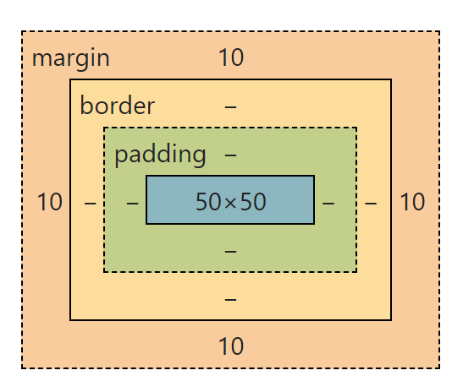

style.css
index.html
{ CSS基本頁面編排 }
margin 和 padding
margin：邊框外的空白處
padding：邊框內空白填充

Slide 15
style.css
index.html
{ CSS基本頁面編排 }
margin: 10px 20px 10px 20px;
margin: 10px 20px;
(上) (右) (下) (左)
(上下) (左右)
margin-top: 10px;
margin-right: 20px;
margin-bottom: 10px;
margin-left: 20px;
padding亦是如此
Notes:
現場示範

Slide 16

style.css
index.html
{ CSS基本頁面編排 }
常用方塊置中方法：
margin: 0 auto;
(上下) (左右)
須注意該方塊有固定的寬度

Slide 17

style.css
index.html
{ CSS基本頁面編排 }
設定絕對位置及相對位置：
position：absolute、relative
top、right、left、bottom：與各方位原點的距離

Slide 18

style.css
index.html
{ CSS進階頁面裝飾 }
border：邊框，包含粗度、顏色、樣式
border-radius：邊框圓角，配合border使用，單位px
text-shadow：文字陰影，包含左偏移、上偏移、模糊、陰影色
box-shadow：方塊陰影，包含左偏移、上偏移、模糊、陰影色
範例：border: 1px solid black;
範例：box-shadow: 5px 5px 10px gray;

Slide 19
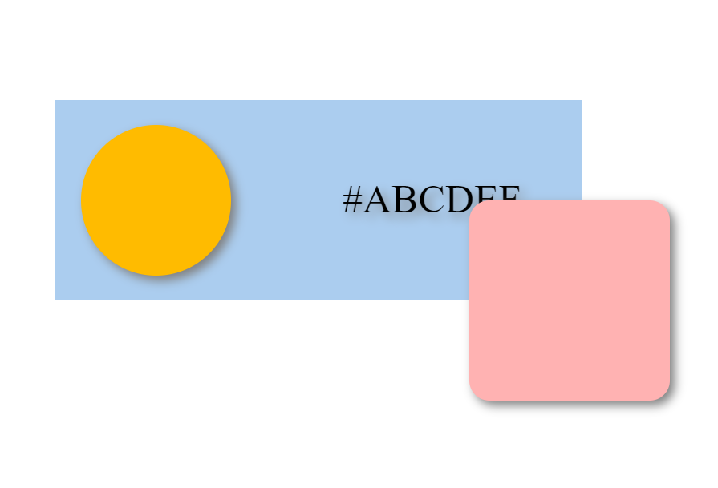
style.css
index.html
{ CSS練習：排版 }
實作：嘗試製作右圖中的結果
所有圖形置中
陰影距離5px，模糊10px
圓形半徑150px
圓角方形邊長200px
字體大小40px

Slide 20
style.css
index.html
{ CSS進階頁面裝飾 }
在選擇器設定觸發條件：
可用條件：hover（游標在上）、active（按下時）
語法：
Selector:觸發條件
{
屬性: 設定值;
}
#box:hover
{
color: blue;
}

Slide 21
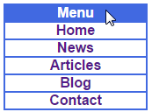
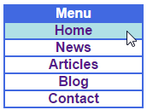

style.css
index.html
{ CSS範例：下拉選單 }
示範製作圖中的功能

Slide 22



style.css
index.html
{ CSS練習：觸發條件 }
嘗試製作圖中的功能

Slide 23
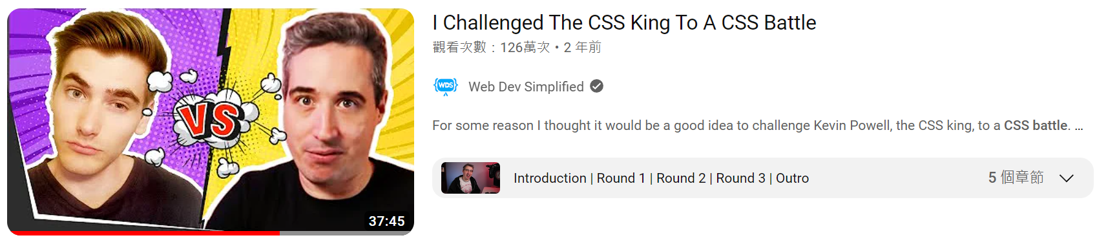
style.css
index.html
{ CSS的奧妙 }
參考W3School上所有CSS資料

